Slide 1

T.C.
FATİH SULTAN MEHMET VAKIF ÜNİVERSİTESİ
Mühendislik Fakültesi Bilgisayar Mühendisliği Bölümü
Lisans Bitirme Projesi
BİLGİ DAMITMA VE TRANSFER ÖĞRENME YÖNTEMLERİNİN
SINIFLANDIRMA PROBLEMLERİ İÇİN KARŞILAŞTIRILMASI
Merve Öğ - Beyza Yıldızlı 2121221005 - 2021221052
Bitirme Projesi Danışmanı: Dr. Öğr. Üyesi Musa AYDIN
İstanbul, [Haziran 2025]
1
Transfer Öğrenme ve Bilgi Damıtma

Slide 2
İÇERİK
METADOLOJİ VE YÖNTEM
Kedi Köpek Sınıflandırması
Transfer Öğrenme
Bilgi Damıtma
Yöntemlerin Performans Karşılaştırması
GELECEK ÇALIŞMALAR
SONUÇ
TEŞEKKÜR VE SORULAR
MOTİVASYON
PROBLEM TANIMI
PROJE AMACI
HEDEFLER
KULLANILACAK TEKNOLOJİLER
2
Transfer Öğrenme ve Bilgi Damıtma

Slide 3
MOTİVASYON
Günümüzde, mobil cihazlar, gömülü sistemler ve gerçek zamanlı uygulamalar gibi kaynak
kısıtlı ortamlar, daha hızlı ve hafif modellerin kullanımını zorunlu kılmaktadır. Büyük ve
karmaşık modellerin bu tür ortamlarda uygulanabilirliği sınırlıdır.
Etiketli veri toplama süreci zaman alıcı, maliyetli ve çoğu zaman zorlu bir süreçtir. Özellikle, medikal görüntüleme, doğal dil işleme veya özel uygulama alanları gibi veri kıtlığının olduğu durumlarda sıfırdan bir model eğitmek pratik değildir. Ayrıca, sınırlı veriyle eğitilen modeller genellikle düşük performans sergilemektedir.
3
Transfer Öğrenme ve Bilgi Damıtma

Slide 4
PROBLEM TANIMI
Derin öğrenme modelleri, çoğu zaman karmaşık yapıları ve yüksek hesaplama maliyetleri
nedeniyle mobil cihazlar ve gömülü sistemler gibi kaynakları sınırlı ortamlarda kullanılması
zordur. Bu ortamlarda, büyük ve karmaşık modellerin yüksek hesaplama maliyeti ve büyük bellek gereksinimi nedeniyle kullanılması pratik değildir. Bu durum, daha küçük, daha hızlı ve daha az enerji tüketen modellerin geliştirilmesi ihtiyacını ortaya çıkarmıştır. Bu projede, bilgi damıtma ve transfer öğrenme yöntemleri kullanılarak, sınıflandırma
problemlerine daha hafif, verimli ve etkili çözümler sunulması hedeflenmektedir.
4
Transfer Öğrenme ve Bilgi Damıtma

Slide 5

PROJE AMACI
Yeni bir model sıfırdan eğitmek yerine, mevcut bilgileri kullanarak daha hızlı ve verimli bir eğitim süreci sağlamak.
Büyük modellerin performansını küçük modellere aktararak hesaplama maliyetini düşürmek
Sınıflandırma problemleri için Bilgi Damıtma ve Transfer Öğrenme yöntemlerini karşılaştırarak, her iki yaklaşımın performans, verimlilik ve uygulama alanları açısından değerlendirilmesini sağlamak
5
Transfer Öğrenme ve Bilgi Damıtma

Slide 6

HEDEFLER
Literatür Taraması
Model Geliştirme ve Uygulama
Performans Karşılaştırması
Uygulama Alanlarının Değerlendirilmesi
Sonuçların Yorumlanması
6
Transfer Öğrenme ve Bilgi Damıtma

Slide 7
KULLANILACAK TEKNOLOJİLER
Programlama Dilleri: Python (PyTorch v2.0 or later)
Görsel Analiz Araçları: Matplotlib, Seaborn
Hesaplama Ortamları: Google Colab, CUDA uyumlu GPU kullanımı
Veri Seti: Cat-Dog Veri Seti, ImageNet, CIFAR-10
Model Mimari: ResNet-18, MobileNetV3, DenseNet
Performans Analizi: Scikit-learn (confusion matrix analizi)
7
Transfer Öğrenme ve Bilgi Damıtma

Slide 8
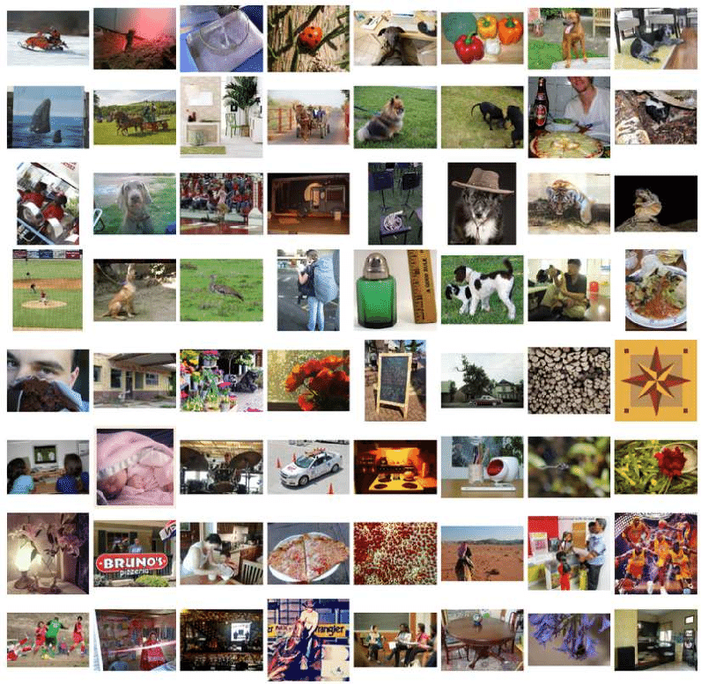
KULLANILACAK TEKNOLOJİLER
ImageNet
ImageNet veri kümesi, 14.197.122 adet açıklamalı resim içermektedir.
Bir kategoride, birkaç yüz resimden oluşan 20.000'den fazla kategori içerir.
8
Transfer Öğrenme ve Bilgi Damıtma

Slide 9
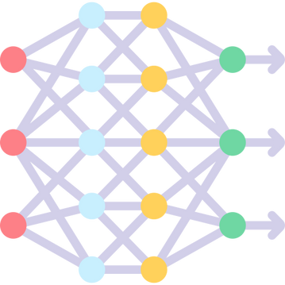



METODOLOJİ VE YÖNTEM
Kedi-Köpek Sınıflandırması
Yöntemlerin Performans Karşılaştırması
Transfer Öğrenme
Bilgi Damıtma
9
Transfer Öğrenme ve Bilgi Damıtma

Slide 10
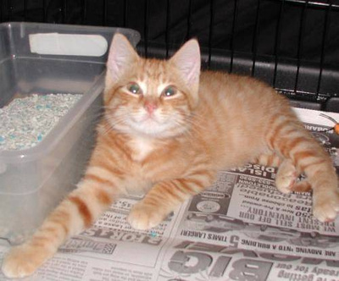
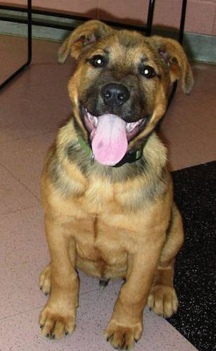
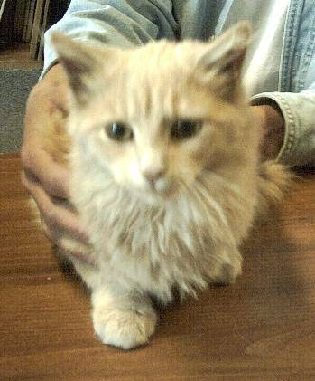
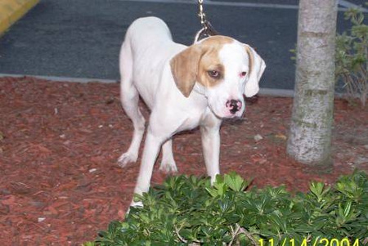
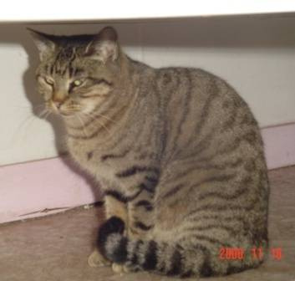
KEDİ KÖPEK SINIFLANDIRMASI - Veri Seti
Yapılan çalışmada kedi-köpek veri seti kullanılmıştır.
Her bir sınıf için training sette 4000, test sette ise 1000 resim bulunur.
Görüntü boyutları resim resim farklılık gösterir.
10
Transfer Öğrenme ve Bilgi Damıtma

Slide 11
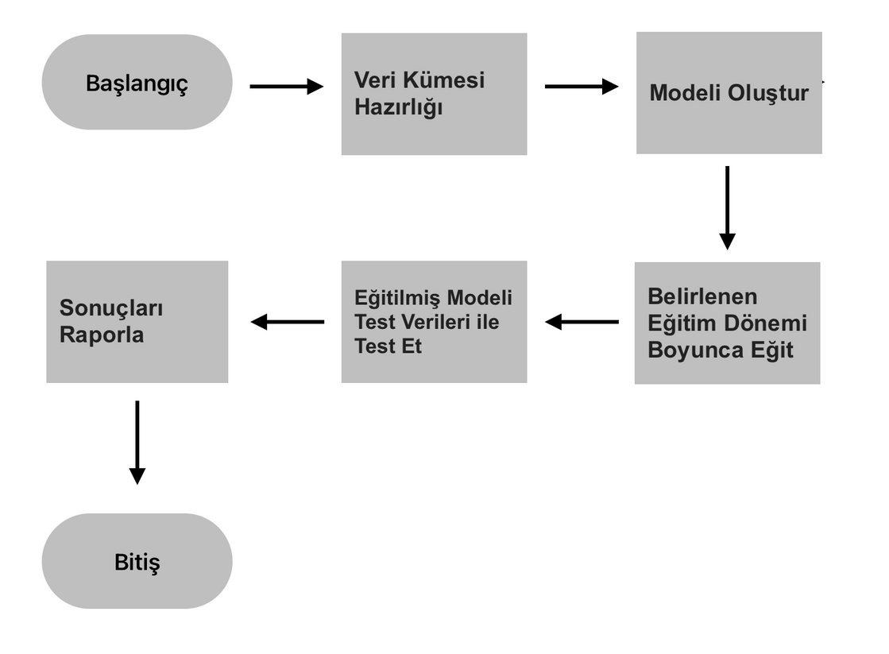
KEDİ KÖPEK SINIFLANDIRMASI - HIPERPARAMETRELER
Görüntü boyutlandırma: (224, 224)
Yığın boyutu: 32
Kayıp fonksiyonu: Çapraz Entropi kaybı
Optimize edici: Adam
Öğrenme oranı: 0.001
Epoch sayısı: 25, 100
11
Transfer Öğrenme ve Bilgi Damıtma

Slide 12
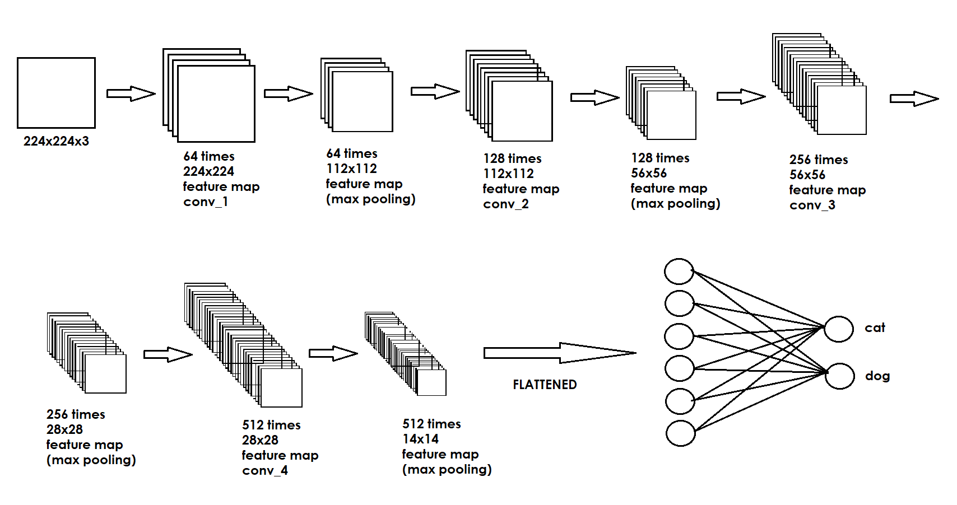
KEDİ KÖPEK SINIFLANDIRMASI - Deneysel Çalışma
12
Transfer Öğrenme ve Bilgi Damıtma

Slide 13
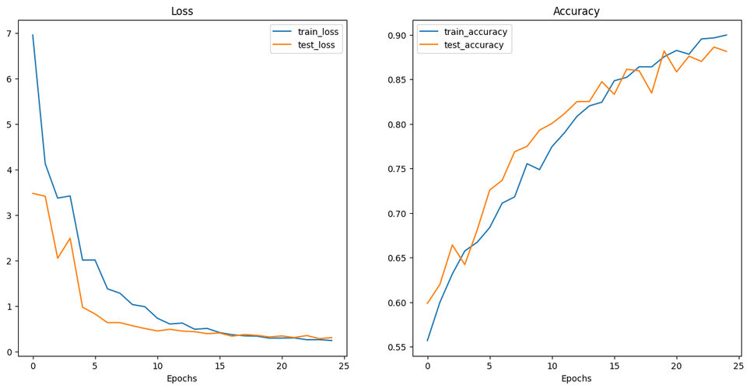
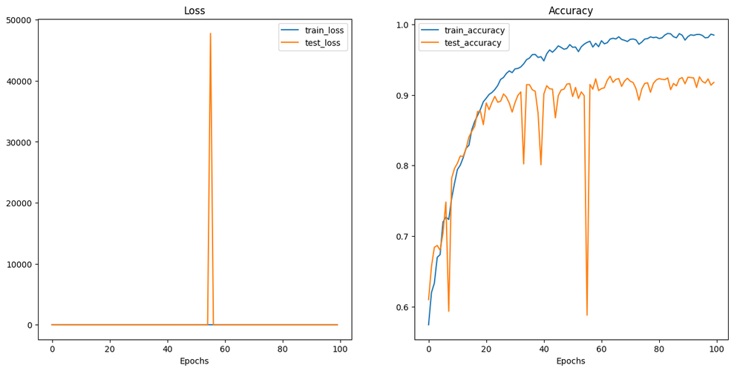
KEDİ KÖPEK SINIFLANDIRMASI - Deneysel Çalışma
Epoch: 64 | train_loss: 0.0559 | train_acc: 0.9791 | test_loss: 0.2887 | test_acc: 0.9265
Epoch: 25 | train_loss: 0.2405 | train_acc: 0.8996 | test_loss: 0.3035 | test_acc: 0.8813
Epoch: 100 | train_loss: 0.0466 | train_acc: 0.9847 | test_loss: 0.4205 | test_acc: 0.9177
Total params: 1,753,602
13
Transfer Öğrenme ve Bilgi Damıtma

Slide 14
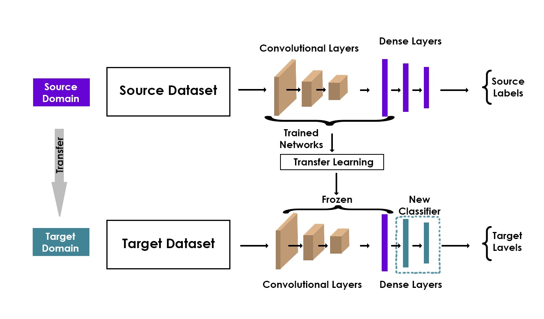
TRANSFER ÖĞRENME (TRANSFER LEARNING)
14
Transfer Öğrenme ve Bilgi Damıtma

Slide 15
TRANSFER ÖĞRENME (TRANSFER LEARNING) - Veri Kümesi
Yapılan çalışmada kedi-köpek veri seti kullanılmıştır.
Her bir sınıf için training sette 4000, test sette ise 1000 resim bulunur.
Görüntü boyutları resim resim farklılık gösterir.
15
Transfer Öğrenme ve Bilgi Damıtma

Slide 16
TRANSFER ÖĞRENME (TRANSFER LEARNING) - Hiperparametreler
Görüntü boyutlandırma: (224, 224)
Normalizasyon:
Ortalama değerler: [0.485, 0.456, 0.406]
Standart sapma değerleri: [0.229, 0.224, 0.225]
Yığın boyutu: 32
Kayıp fonksiyonu: Çapraz Entropi kaybı
Optimize edici: Adam
Öğrenme oranı: 0.001
Epoch sayısı: 100, 500, 1000
16
Transfer Öğrenme ve Bilgi Damıtma

Slide 17
TRANSFER ÖĞRENME (TRANSFER LEARNING) - Deneysel Çalışma
Deneysel Çalışmalar:
Epoch Sayısına Göre Model Performansı
Transfer Öğrenme ve Scratch Model Eğitiminin Karşılaştırılması
Son Katmanı Değiştirilmiş ve Son 3 Katmanı Değiştirilmiş Resnet Mimarilerinin Karşılaştırılması
Resnet-18, DenseNet ve MobileNetV3 Model Mimarilerinin Karşılaştırılması
17
Transfer Öğrenme ve Bilgi Damıtma

Slide 18
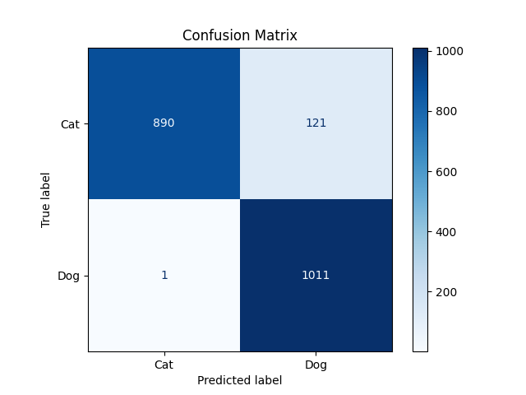
TRANSFER ÖĞRENME (TRANSFER LEARNING) - Deneysel Çalışma
Test 1: Epoch Sayısına Göre Model Performansı
Veri Seti: Kedi-Köpek
Model Mimarisi: ResNet18 - Son Katmanı Değiştirilmiş
Accuracy: 97.97%
Epoch: 100
Precision: 0.89
Recall: 0.99
F1 Score: 0.94
18
Transfer Öğrenme ve Bilgi Damıtma

Slide 19
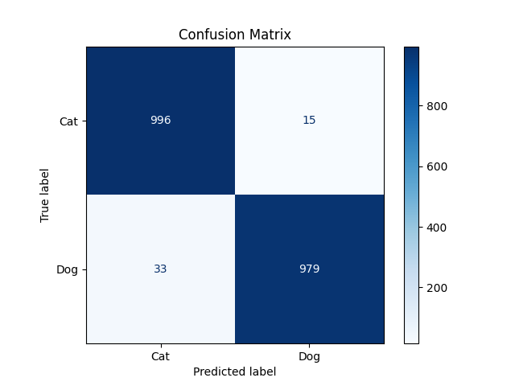
TRANSFER ÖĞRENME (TRANSFER LEARNING) - Deneysel Çalışma
Test 1: Epoch Sayısına Göre Model Performansı
Veri Seti: Kedi-Köpek
Model Mimarisi: ResNet18 - Son Katmanı Değiştirilmiş
Accuracy: 98.02%
Epoch: 500
Precision: 0.96
Recall: 0.97
F1 Score: 0.97
19
Transfer Öğrenme ve Bilgi Damıtma

Slide 20
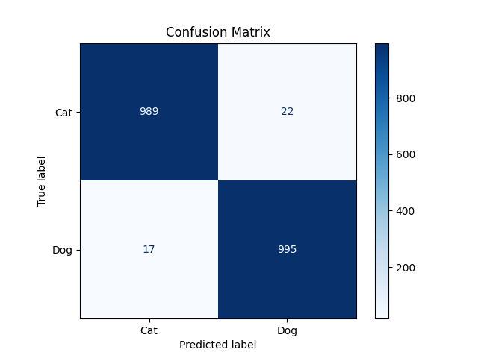
TRANSFER ÖĞRENME (TRANSFER LEARNING) - Deneysel Çalışma
Test 1: Epoch Sayısına Göre Model Performansı
Veri Seti: Kedi-Köpek
Model Mimarisi: ResNet18 - Son Katmanı Değiştirilmiş
Accuracy: 98.07%
Epoch: 1000
Precision: 0.97
Recall: 0.98
F1 Score: 0.97
20
Transfer Öğrenme ve Bilgi Damıtma

Slide 21
TRANSFER ÖĞRENME (TRANSFER LEARNING) - Deneysel Çalışma
Test 1: Epoch Sayısına Göre Model Performansı
Veri Seti: Kedi-Köpek
Model Mimarisi: ResNet18 - Son Katmanı Değiştirilmiş
Epoch | 100 | 500 | 1000
Accuracy | 97.97% | 98.02% | 98.07%
Precision | 0.89 | 0,96 | 0.97
Recall | 0.99 | 0.97 | 0.98
F1 Score | 0.94 | 0.97 | 0.97
21
Transfer Öğrenme ve Bilgi Damıtma

Slide 22
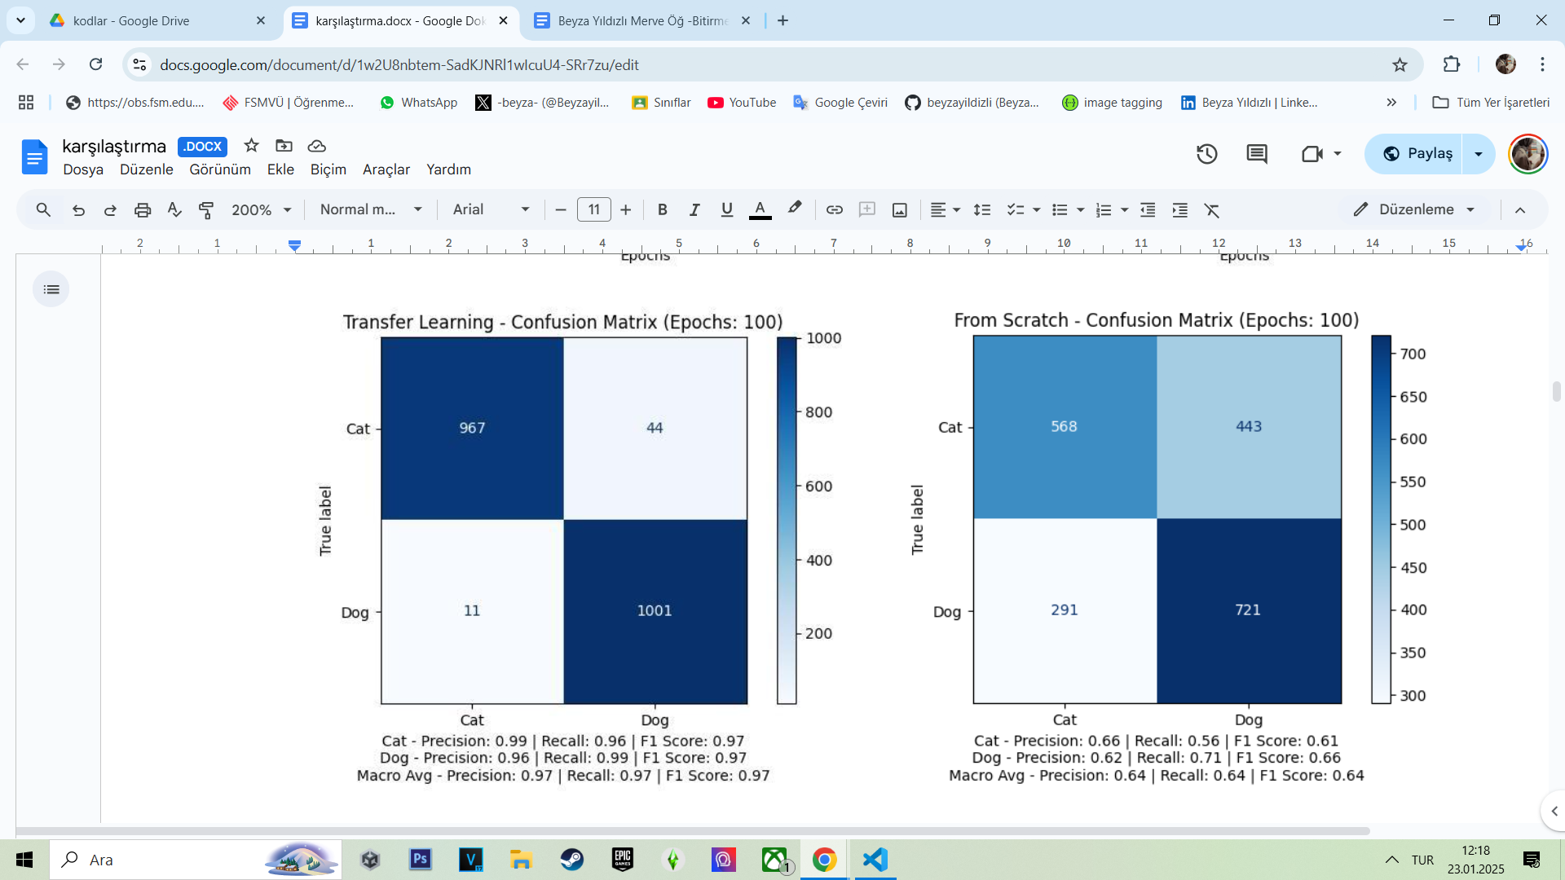
TRANSFER ÖĞRENME (TRANSFER LEARNING) - Deneysel Çalışma
Test 2: Transfer Öğrenme ve Scratch Model Eğitiminin Karşılaştırılmasıı
Veri Seti: Kedi-Köpek
Model Mimarisi: ResNet18 - Son Katmanı Değiştirilmiş
Epoch: 100
Cat:
Precision: 0.99
Recall: 0.96
F1 Score: 0.97
Dog:
Precision: 0.96
Recall: 0.99
F1 Score: 0.97
Macro Avg:
Precision: 0.97
Recall: 0.97
F1 Score: 0.97
Cat:
Precision: 0.66
Recall: 0.56
F1 Score: 0.61
Dog:
Precision: 0.62
Recall: 0.71
F1 Score: 0.66
Macro Avg:
Precision: 0.64
Recall: 0.64
F1 Score: 0.64
22
Transfer Öğrenme ve Bilgi Damıtma

Slide 23
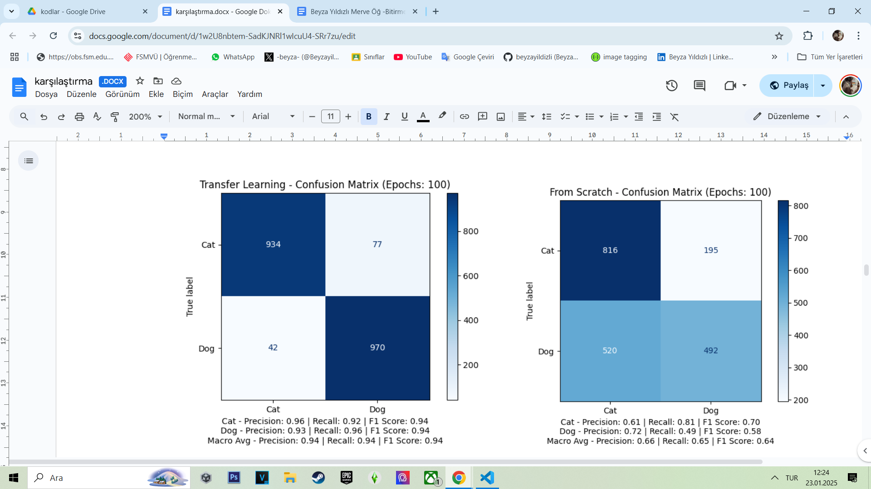
TRANSFER ÖĞRENME (TRANSFER LEARNING) - Deneysel Çalışma
Test 3: Son Katmanı Değiştirilmiş ve Son 3 Katmanı Değiştirilmiş Resnet Mimarilerinin Karşılaştırılması
Veri Seti: Kedi-Köpek
Epoch: 100
Model Mimarisi: ResNet18 - Son Katmanı Değiştirilmiş
Model Mimarisi: ResNet18 - Layer4, avgpool, fc Katmanları Değiştirilmiş
Accuracy: 97.97
Accuracy: 94.91%
Cat:
Precision: 0.99
Recall: 0.96
F1 Score: 0.97
Dog:
Precision: 0.96
Recall: 0.99
F1 Score: 0.97
Macro Avg:
Precision: 0.97
Recall: 0.97
F1 Score: 0.97
Cat:
Precision: 0.96
Recall: 0.92
F1 Score: 0.94
Dog:
Precision: 0.93
Recall: 0.96
F1 Score: 0.94
Macro Avg:
Precision: 0.94
Recall: 0.94
F1 Score: 0.94
23
Transfer Öğrenme ve Bilgi Damıtma

Slide 24
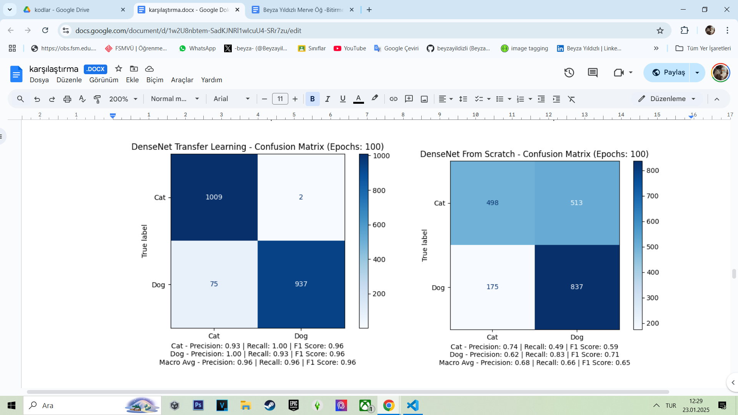
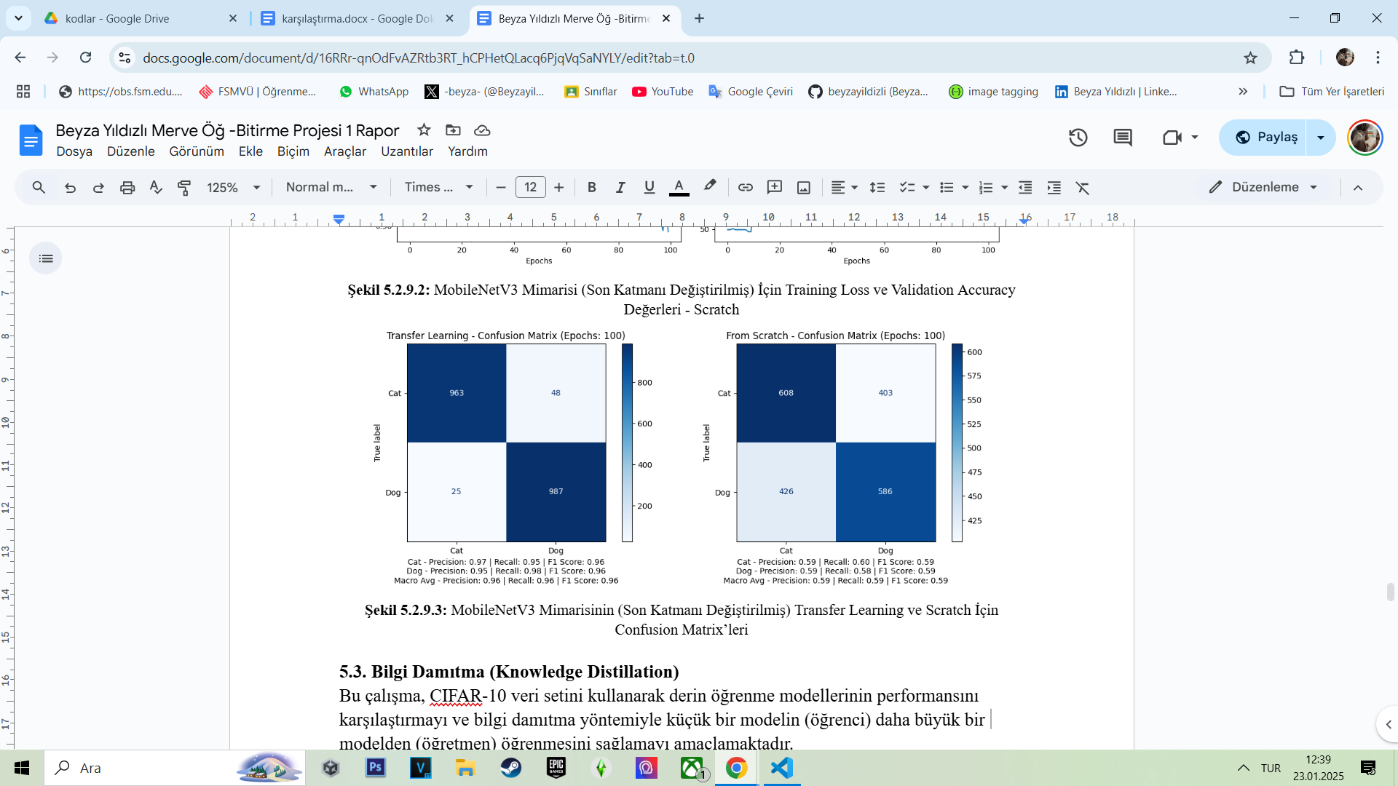
TRANSFER ÖĞRENME (TRANSFER LEARNING) - Deneysel Çalışma
Test 4: Resnet-18, DenseNet ve MobileNetV3 Model Mimarilerinin Karşılaştırılması
Veri Seti: Kedi-Köpek
Epoch: 100
Model Mimarisi: DenseNet - Son Katmanı Değiştirilmiş
Model Mimarisi: MobileNetV3 - Son Katmanı Değiştirilmiş
Accuracy: 98.71%
Accuracy: 97.53%
Cat:
Precision: 0.93
Recall: 1.00
F1 Score: 0.96
Dog:
Precision: 1.00
Recall: 0.93
F1 Score: 0.96
Macro Avg:
Precision: 0.96
Recall: 0.96
F1 Score: 0.96
Cat:
Precision: 0.97
Recall: 0.95
F1 Score: 0.96
Dog:
Precision: 0.95
Recall: 0.98
F1 Score: 0.96
Macro Avg:
Precision: 0.96
Recall: 0.96
F1 Score: 0.96
24
Transfer Öğrenme ve Bilgi Damıtma

Slide 25
TRANSFER ÖĞRENME (TRANSFER LEARNING) - Deneysel Çalışma
Test 4: Resnet-18, DenseNet ve MobileNetV3 Model Mimarilerinin Karşılaştırılması
Veri Seti: Kedi-Köpek
Epoch: 100
Mimari | ResNet-18 | DenseNet | MobileNetV3
Accuracy | 97.97% | 98.71% | 97.53%
Precision | 0.97 | 0.96 | 0.96
Recall | 0.97 | 0.96 | 0.96
F1 Score | 0.97 | 0.96 | 0.96
25
Transfer Öğrenme ve Bilgi Damıtma

Slide 26
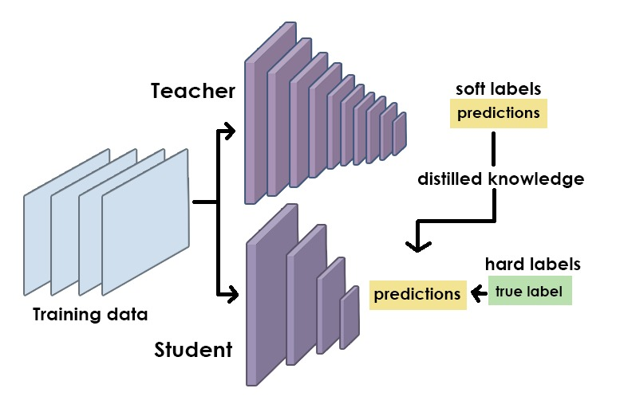
BİLGİ DAMITMA (KNOWLEDGE DISTILLATION)
Bilgi damıtma, bir büyük ve karmaşık modelin (öğretmen modeli) öğrendiği bilgilerin, daha küçük ve daha basit bir modele (öğrenci modeli) aktarılması işlemidir.
Mobil cihazlarda ve gömülü sistemlerde hafif modeller geliştirmek için kullanılır.
26
Transfer Öğrenme ve Bilgi Damıtma

Slide 27
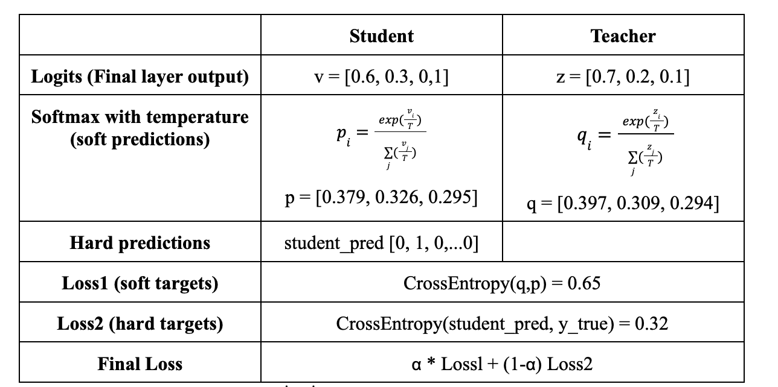
BİLGİ DAMITMA (KNOWLEDGE DISTILLATION)
T: Sıcaklık, çıkış dağılımlarının düzgünlüğünü kontrol eder.
Soft Target Loss Weight: Eklemek üzere olduğumuz ekstra hedefe atanan ağırlık.
Cross Entropy Loss Weight: Çarpraz entropiye atanan ağırlık. Bu ağırlıkların ayarlanması, ağı her iki hedef için de optimizasyona doğru iter
27
Transfer Öğrenme ve Bilgi Damıtma

Slide 28
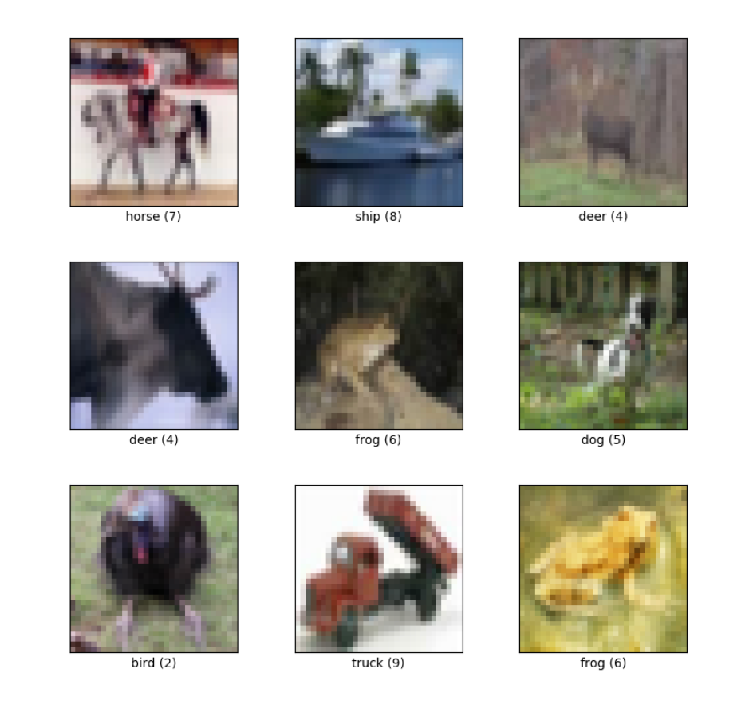
BİLGİ DAMITMA (KNOWLEDGE DISTILLATION) - Veri Kümesi
Yapılan çalışmada CIFAR-10 veri seti kullanılmıştır.
Sınıf başına 6000 görüntü olmak üzere 10 sınıfta 60000 renkli görüntüden oluşur. 50000'i eğitim görseli, 10000'i test görselidir.
Her bir resim 32x32 boyutunda 3 renk kanalından oluşur.
Sınıflar uçaklar, arabalar, kuşlar, kediler, geyikler, köpekler, kurbağalar, atlar, gemiler ve kamyonlardır.
Veri setinde her bir özelliğin image, label bilgisi bulunur.
28
Transfer Öğrenme ve Bilgi Damıtma

Slide 29
BİLGİ DAMITMA (KNOWLEDGE DISTILLATION) - Hiperparametreler
Normalizasyon:
Ortalama değerler: [0.485, 0.456, 0.406]
Standart sapma değerleri: [0.229, 0.224, 0.225]
Yığın boyutu: 128
Kayıp fonksiyonu: Çapraz Entropi kaybı
Optimize edici: Adam
Öğrenme oranı: 0.001
Epoch sayısı: 100, 200, 300
T: 2
Soft Target Loss Weight: 0.25
29
Transfer Öğrenme ve Bilgi Damıtma

Slide 30
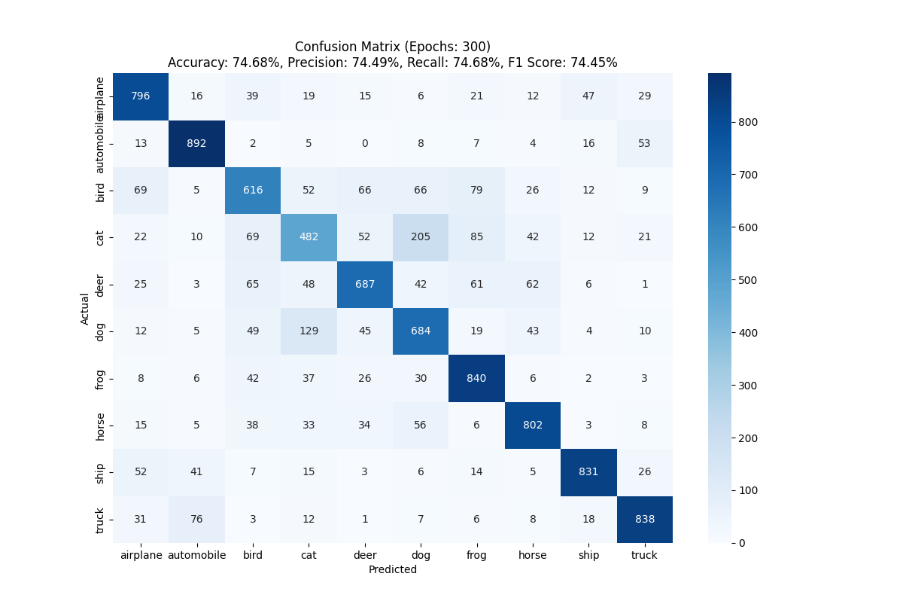
BİLGİ DAMITMA (KNOWLEDGE DISTILLATION) - Deneysel Çalışma
Test 1: Öğretmen ve öğrenci modelinin aynı olduğu durum.
Veri Seti: CIFAR-10
Epoch = 300
Accuracy: 74.68%
Precision: 74.49%
Recall : 74.68%
F1 Score: 74.45%
300 epoch ile Bilgi Damıtma Öncesi Öğretmen Modeli için Confusion Matrix
30
Transfer Öğrenme ve Bilgi Damıtma

Slide 31

BİLGİ DAMITMA (KNOWLEDGE DISTILLATION) - Deneysel Çalışma
Test 1: Öğretmen ve öğrenci modelinin aynı olduğu durum.
Veri Seti: CIFAR-10
Epoch = 300
Accuracy: 74.16%
Precision: 74.37%
Recall : 74.16%
F1 Score: 74.20%
300 epoch ile Bilgi Damıtma Öncesi Öğrenci Modeli için Confusion Matrix
31
Transfer Öğrenme ve Bilgi Damıtma

Slide 32

BİLGİ DAMITMA (KNOWLEDGE DISTILLATION) - Deneysel Çalışma
Test 1: Öğretmen ve öğrenci modelinin aynı olduğu durum.
Veri Seti: CIFAR-10
Epoch = 300
Accuracy: 74.58%
Precision: 74.63%
Recall : 74.58%
F1 Score: 74.55%
300 epoch ile Bilgi Damıtma Sonrası Öğrenci Modeli İçin Confusion Matrix
32
Transfer Öğrenme ve Bilgi Damıtma

Slide 33
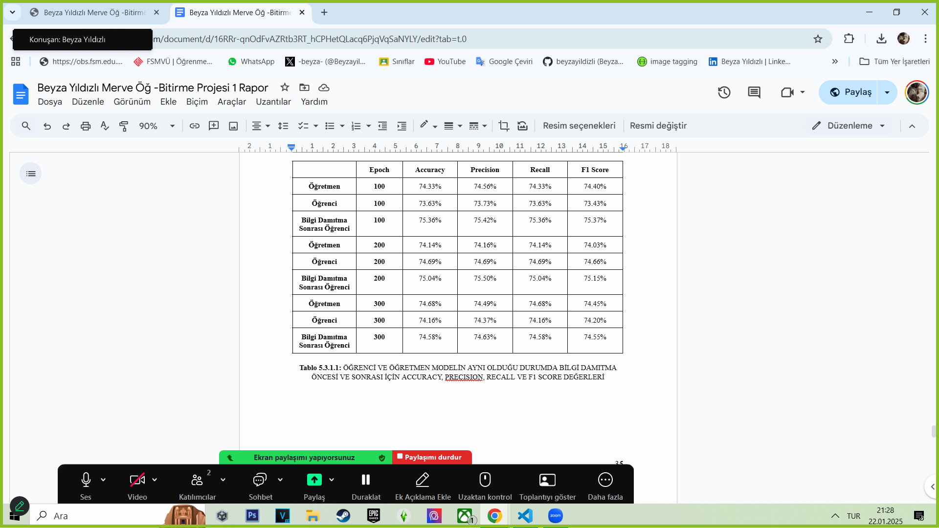
BİLGİ DAMITMA (KNOWLEDGE DISTILLATION) - Deneysel Çalışma
Test 1: Öğretmen ve öğrenci modelinin aynı olduğu durum.
33
Transfer Öğrenme ve Bilgi Damıtma

Slide 34
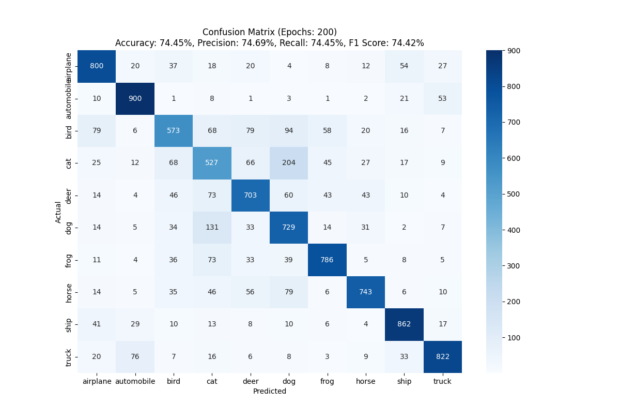
BİLGİ DAMITMA (KNOWLEDGE DISTILLATION) - Deneysel Çalışma
Test 2: Öğrenci modelinin, öğretmen modeline kıyasla özelliklerin yarıya düşürüldüğü durum .
Veri Seti: CIFAR-10
Epoch = 200
Accuracy: 74.45%
Precision: 74.69%
Recall : 74.45%
F1 Score: 74.42%
200 epoch ile Bilgi Damıtma Öncesi Öğretmen Modeli için Confusion Matrix
34
Transfer Öğrenme ve Bilgi Damıtma

Slide 35

BİLGİ DAMITMA (KNOWLEDGE DISTILLATION) - Deneysel Çalışma
Test 2: Öğrenci modelinin, öğretmen modeline kıyasla özelliklerin yarıya düşürüldüğü durum .
Veri Seti: CIFAR-10
Epoch = 200
Accuracy: 72.26%
Precision: 72.54%
Recall : 72.26%
F1 Score: 72.28%
200 Epoch ile Bilgi Damıtma Öncesi Öğrenci Modeli için Confusion Matrix’i
35
Transfer Öğrenme ve Bilgi Damıtma

Slide 36

BİLGİ DAMITMA (KNOWLEDGE DISTILLATION) - Deneysel Çalışma
Test 2: Öğrenci modelinin, öğretmen modeline kıyasla özelliklerin yarıya düşürüldüğü durum .
Veri Seti: CIFAR-10
Epoch = 200
Accuracy: 72.27%
Precision: 72.22%
Recall : 72.27%
F1 Score: 72.10%
200 Epoch ile Bilgi Damıtma Sonrası Öğrenci Modeli İçin Confusion Matrix
36
Transfer Öğrenme ve Bilgi Damıtma

Slide 37
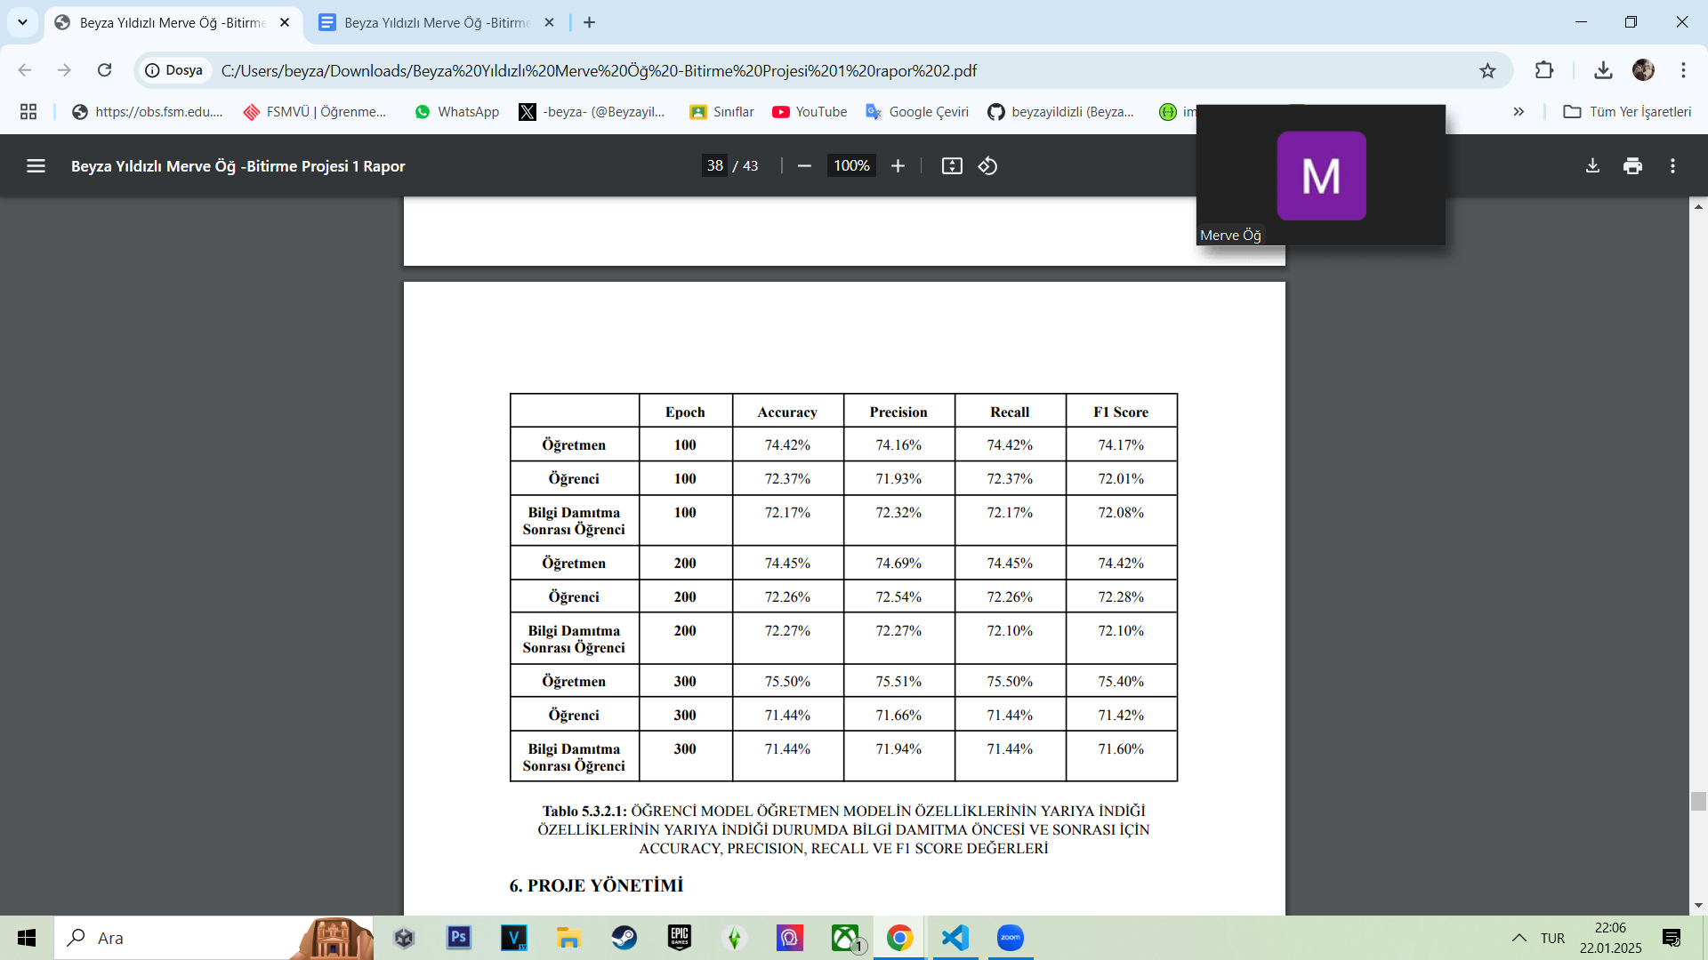
BİLGİ DAMITMA (KNOWLEDGE DISTILLATION) - Deneysel Çalışma
Test 2: Öğrenci modelinin, öğretmen modeline kıyasla özelliklerin yarıya düşürüldüğü durum .
37
Transfer Öğrenme ve Bilgi Damıtma

Slide 38
YÖNTEMLERİN PERFORMANS KARŞILAŞTIRMASI - Veri Kümesi
Yapılan çalışmada CIFAR-10 veri seti kullanılmıştır.
Sınıf başına 6000 görüntü olmak üzere 10 sınıfta 60000 renkli görüntüden oluşur. 50000'i eğitim görseli, 10000'i test görselidir.
Her bir resim 32x32 boyutunda 3 renk kanalından oluşur.
Sınıflar uçaklar, arabalar, kuşlar, kediler, geyikler, köpekler, kurbağalar, atlar, gemiler ve kamyonlardır.
Veri setinde her bir özelliğin image, label bilgisi bulunur.
38
Transfer Öğrenme ve Bilgi Damıtma

Slide 39
YÖNTEMLERİN PERFORMANS KARŞILAŞTIRMASI - Hiperparametreler
Normalizasyon:
Ortalama değerler: [0.485, 0.456, 0.406]
Standart sapma değerleri: [0.229, 0.224, 0.225]
Veri Artırma:
RandomHorizontalFlip: True
RandomCrop:
Size: 32
Padding: 4
ColorJitter:
Brightness: 0.2
Contrast: 0.2
Saturation: 0.2
Hue: 0.1
RandomRotation:
Degrees: ±10
ToTensor: True
RandomErasing:
Probability: 0.2
Scale: [0.02, 0.2]
Ratio: [0.3, 3.3]
Yığın boyutu: 128, 64
Kayıp fonksiyonu: Çapraz Entropi kaybı
Optimize edici: Adam, SGD
Öğrenme oranı: 0.001
Epoch sayısı: 200
Schedular: Cosine Annealing Lr
T: 1.5, 2, 2.5, 3
Soft Target Loss Weight: 0.3, 0.5, 0.7
39
Transfer Öğrenme ve Bilgi Damıtma

Slide 40
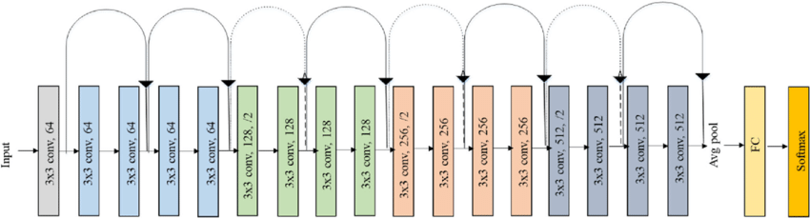
YÖNTEMLERİN PERFORMANS KARŞILAŞTIRMASI - Model Mimarisi
Her iki deneyde ResNet18 model mimarisi kullanılmıştır.
Transfer öğrenmede torchvision kütüphanesinden hazır ResNet-18, bilgi damıtmada ise elle implemente edilen ResNet18 modeli kullanılmıştır.
ResNet18 (Transfer Learning): 11,342,794 parametre
ResNet18 (Knowledge Distillation): 11,335,114 parametre
Light ResNet18(Hafifletilmiş model): 2,837,226 parametre
40
Transfer Öğrenme ve Bilgi Damıtma

Slide 41
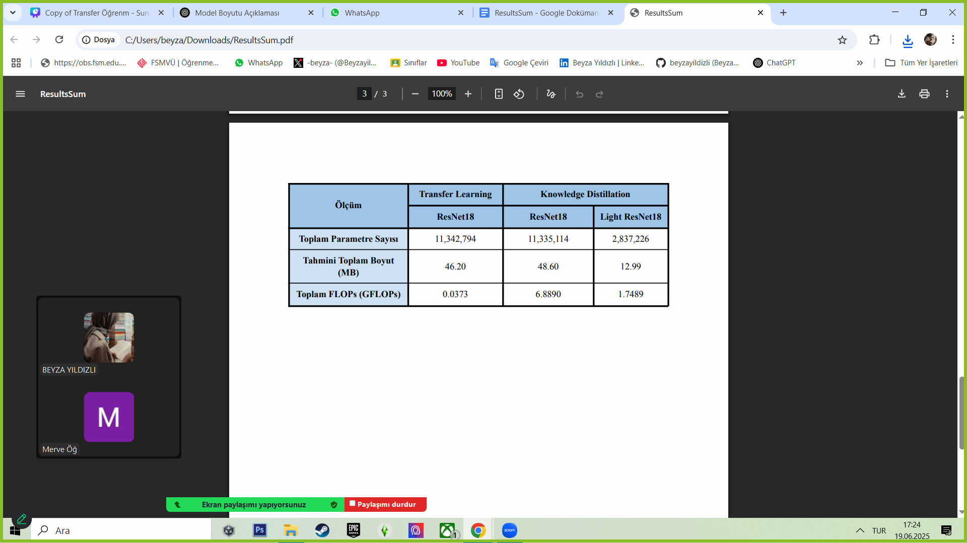
YÖNTEMLERİN PERFORMANS KARŞILAŞTIRMASI - Deneysel Çalışma
Knowledge Distillation ve Transfer Learning Model Parametre Karşılaştırması
41
Transfer Öğrenme ve Bilgi Damıtma

Slide 42
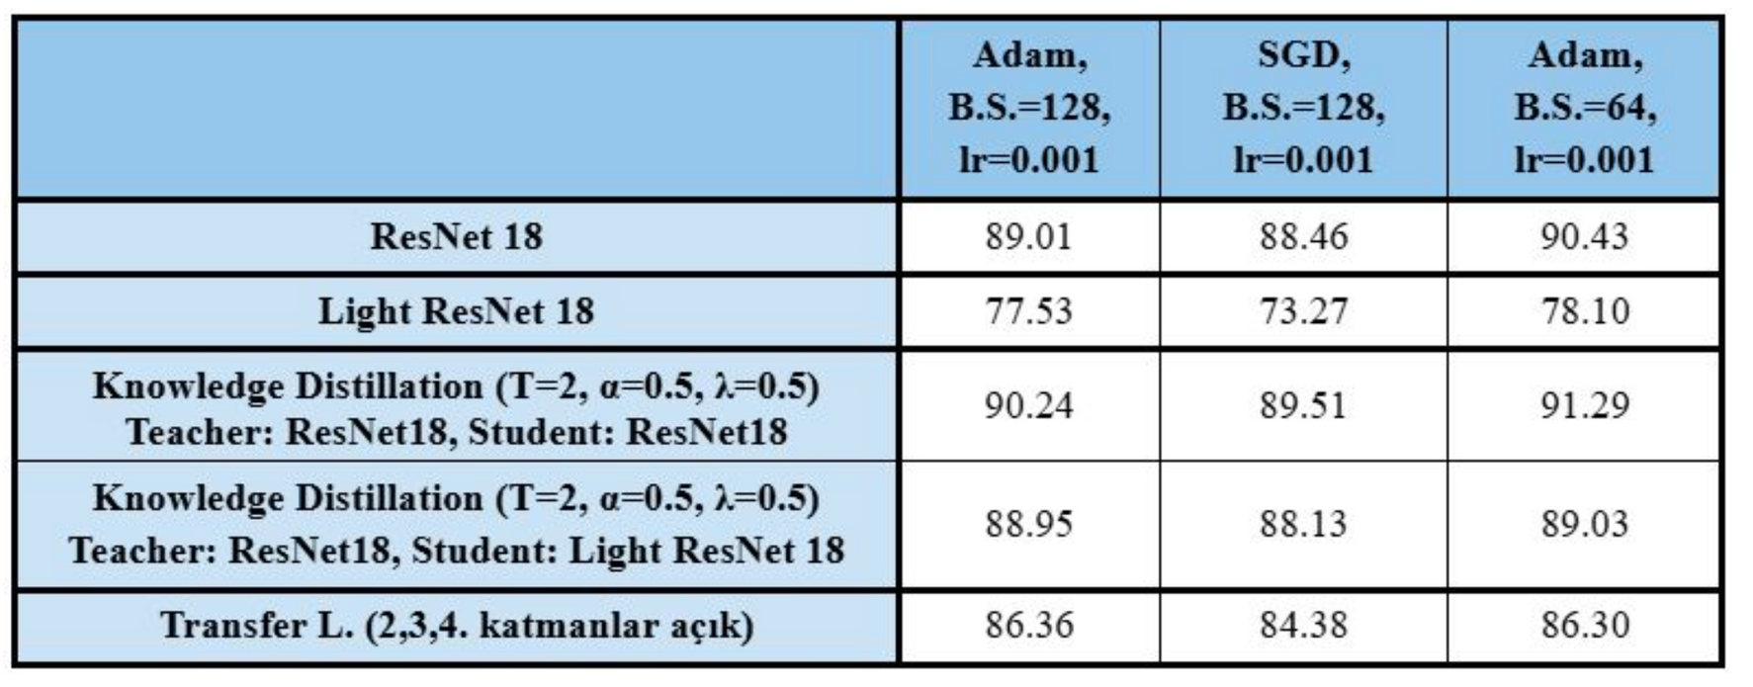
YÖNTEMLERİN PERFORMANS KARŞILAŞTIRMASI - Deneysel Çalışma
Knowledge Distillation ve Transfer Learning Accuracy Karşılaştırması (%)
42
Transfer Öğrenme ve Bilgi Damıtma

Slide 43
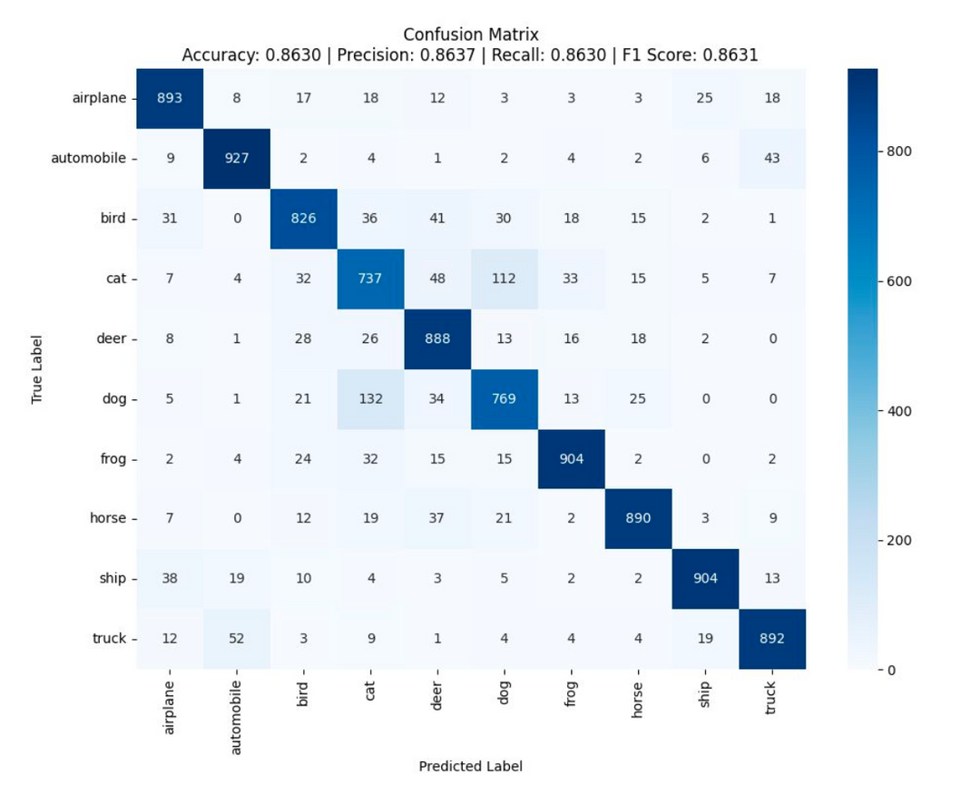
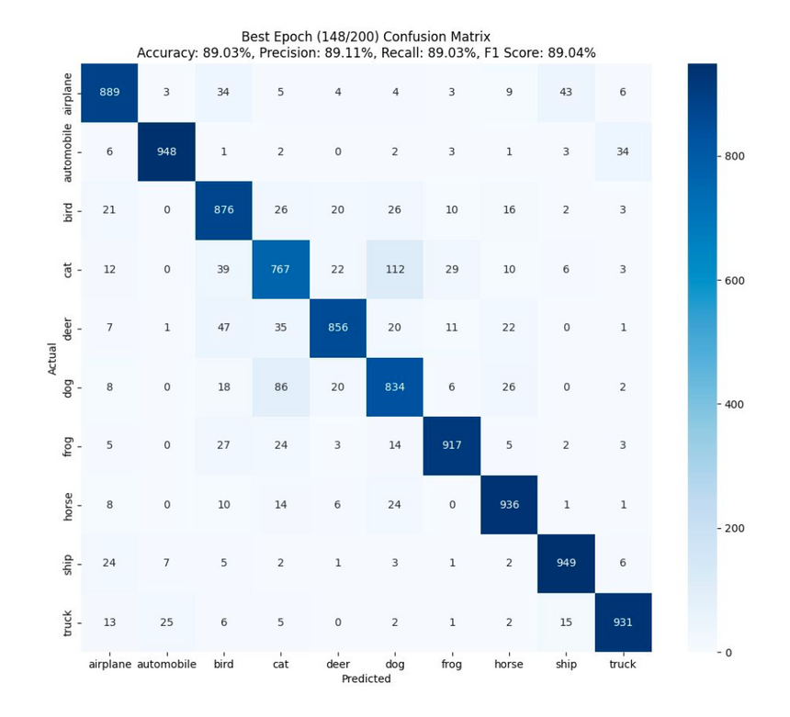
YÖNTEMLERİN PERFORMANS KARŞILAŞTIRMASI - Deneysel Çalışma
Transfer Öğrenme Confusion Matrix (Optimizer: Adam, Batch Size: 64)
Bilgi Damıtma Confusion Matrix
“Teacher: ResNet18, Student: Light ResNet18”
(Optimizer: Adam, Batch Size: 64)
43
Transfer Öğrenme ve Bilgi Damıtma

Slide 44
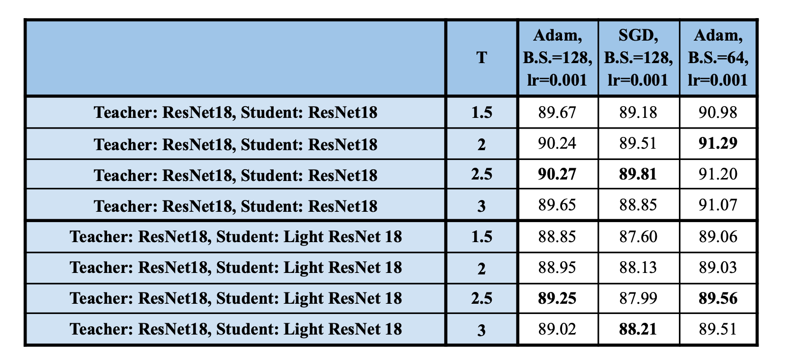
YÖNTEMLERİN PERFORMANS KARŞILAŞTIRMASI - Deneysel Çalışma
Bilgi Damıtmada farklı T değerleri için doğruluk karşılaştırması (α=0.5,λ=0.5)
44
Transfer Öğrenme ve Bilgi Damıtma

Slide 45
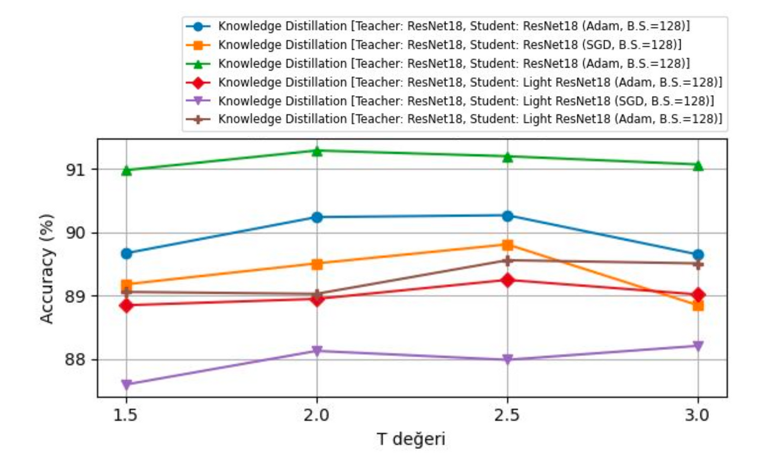
YÖNTEMLERİN PERFORMANS KARŞILAŞTIRMASI - Deneysel Çalışma
Farklı T Değerlerinin Bilgi Damıtma Üzerindeki Etkisi
45
Transfer Öğrenme ve Bilgi Damıtma

Slide 46
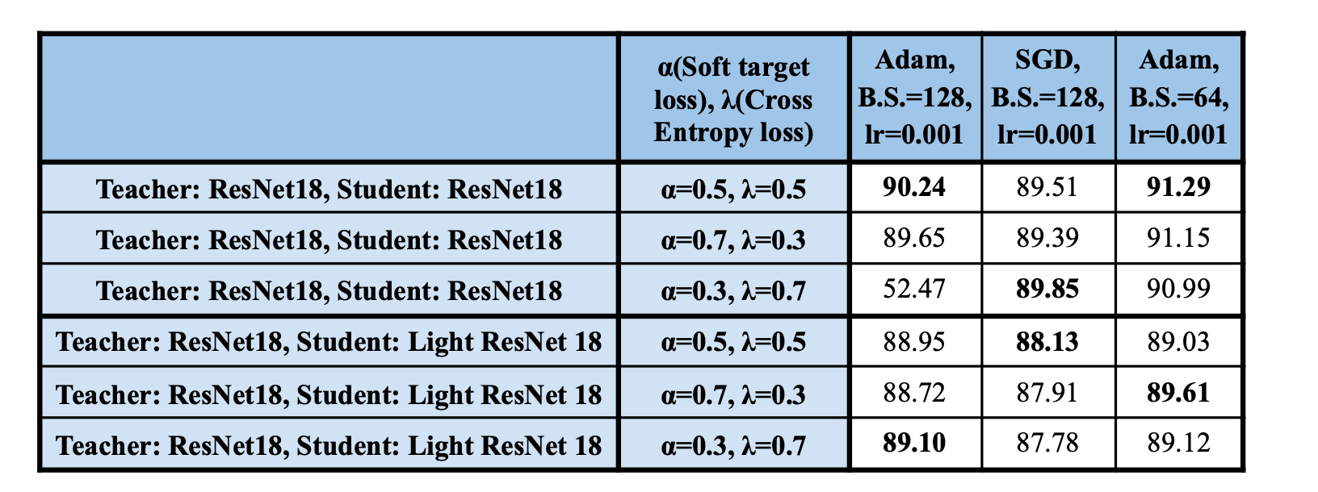
YÖNTEMLERİN PERFORMANS KARŞILAŞTIRMASI - Deneysel Çalışma
Knowledge Distillation’da farklı loss dağılımları için accuracy karşılaştırması (T=2)
46
Transfer Öğrenme ve Bilgi Damıtma

Slide 47
GELECEK ÇALIŞMALAR
Çalışmalar sonucu elde edilen bulguların detaylı analizi, mevcut literatürle ilişkilendirilerek, alan yazınına özgün katkılar sağlamayı amaçlamaktadır. Bu doğrultuda, elde edilen karşılaştırmalı sonuçların detaylı analiz edilmesi ve ilgili literatüre katkı sağlamak amacıyla akademik bir yayın olarak hazırlanması hedeflenmektedir.
47
Transfer Öğrenme ve Bilgi Damıtma

Slide 48
SONUÇ
Deneysel sonuçlar, ResNet-18 modeli ve CIFAR-10 veri seti kullanılarak gerçekleştirilen karşılaştırmalı analizde knowledge distillation yönteminin transfer learning yaklaşımına kıyasla üstün performans sergilediğini göstermektedir.
Bu sonuç, knowledge distillation sürecinde öğrenci modelin (student) hem hedef veri setinden hem de öğretmen modelin (teacher) sahip olduğu zengin temsil bilgisinden faydalanması nedeniyle beklenen bir bulgudur. Transfer learning yaklaşımında model yalnızca önceden eğitilmiş ağırlıklardan başlayarak hedef göreve adapte olurken, knowledge distillation yöntemi öğretmen modelin çıktı dağılımlarından ek bilgi transferi sağlayarak daha etkili bir öğrenme süreci gerçekleştirir.
48
Transfer Öğrenme ve Bilgi Damıtma

Slide 49
TEŞEKKÜR VE SORULAR
Bizi dinlediğiniz için teşekkür ederiz.
49
Transfer Öğrenme ve Bilgi Damıtma

